Slide 1
Приволжский окружной медицинский центр
ФМБА РОССИИ
Координационный Центр ФМБА РОССИИ
SMART-поликлиника
Проблемы | Корректирующие действия | Итоги
 |  | Показатель до | Показатель после
Длительный процесс медосмотра. Отсутствие четкой маршрутизации. Пациент сам определяет след. этап. | Уменьшение времени прохождения медосмотров. Закупка оборудования для динамической маршрутизации пациентов. | 200 мин. | 150 мин.
Конфликты между пациентами, путаница в очередях. Низкая удовлетворенности пациентов, проходящих медосмотр (анкетирование). | Пациенты от организаций пропускают этап регистрации. Сокращение очередей. | 80% | 95%
Очереди в регистратуре по медосмотрам и возле кабинетов приема. | Изменение процесса регистрации пациентов на медосмотр. Динамическая маршрутизация. Автоматизированный вызов пациента с помощью QR-кода. Сокращение времени ожидания. | >7 мин. | до 3 мин.

Slide 2
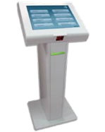
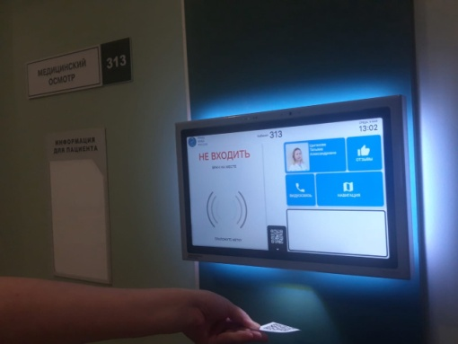
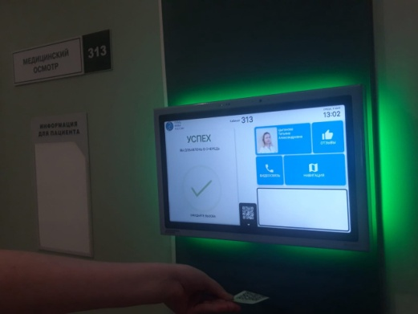
Система маршрутизации и идентификации пациентов
QR - код
идентификации пациента
Кабинет 1
Кабинет 3
Кабинет 5
Выход
Кабинет 2
Кабинет 4

Slide 3
Динамическая маршрутизация 1 этап
Референт №1
Кабинет №1
Референт №2
Кабинет №2
Референт №3
Кабинет №3
1. Каб. №5
2. Каб. №3
Система выбора оптимального этапа:
Количество человек в очереди
Длительность приема специалиста
Логистика
3. Каб. №6
4. Каб. №1
5. Каб. №4
6. Каб. №2
Референт №6
Кабинет №6
Референт №4
Кабинет №4
Референт №5
Кабинет №5

Slide 4
Динамическая маршрутизация 2 этап
СКУД в кабинет
Автоматическое открытие в МИС карточки пациента
Алгоритм для прохождения медицинских осмотров
Кабинет приема
Внесение всей информации в МИС
Работа с организациями
Кабинет
процедурный
Принтер этикеток/ этикеровщик
Алгоритм обращений по ОМС
Кабинет
Приема/процедурный/ОЛД/ОФД
Кабинет
Приема/процедурный/ОЛД/ОФД

